Slide 1
Департамент капітального будівництва міської ради
Звіт
департаменту капітального будівництва
за 2025 рік
по виконанню бюджетних
програм та досягненню поставлених цілей
Доповідач - Денис МАЗУРЕНКО
директор департаменту
капітального будівництва

Slide 2
У 2025 році департаментом капітального будівництва передбачено видатки на загальну суму капіталовкладень 237,96 млн грн, з них:
Доходи міського бюджету
226,09 млн грн
94,8 %
фото
Інші залучені кошти
11,87 млн грн
5,2 %

Slide 3
Перелік виконання бюджетних програм ДКБ
Будівництво освітніх установ та закладів 119,06 млн грн
Передбачено
Освоєно
Проєктування, реставрація та охорона пам'яток культурної спадщини 31,96 млн грн
237,96млн. грн
237,78 млн. грн
Будівництво закладів охорони здоров'я 18,22 млн грн
Надання загальної середньої освіти закладам загальної середньої освіти за рахунок коштів місцевого бюджету 16,22 млн грн
Будівництво інших об’єктів комунальної власності 12,48 млн грн
Керівництво і управління у відповідній сфері у містах (місті Києві), селищах, селах, територіальних громадах 13,7 млн грн
Надання дошкільної освіти, в тому числі: капітальний ремонт споруд цивільного захисту - укриттів комунальних закладів дошкільної освіти 10,71 млн грн
Будівництво закладів культури і мистецтв 8,34 млн грн
Будівництво об'єктів житлово-комунального господарства 3,78 млн грн
Заходи із запобігання та ліквідації надзвичайних ситуацій та наслідків стихійного лиха 3,52 млн грн
фото
Реалізація проектів (заходів) з відновлення об'єктів житлового фонду, пошкоджених/знищених внаслідок збройної агресії, за рахунок коштів місцевих бюджетів 1,75 млн грн
Інші заходи, пов'язані з економічною діяльністю 0,06 млн грн

Slide 4
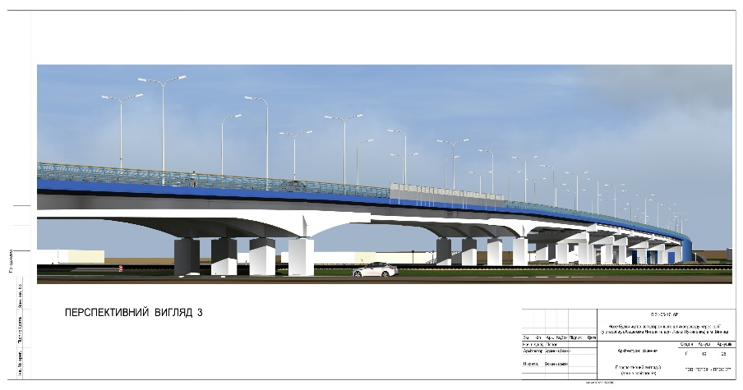
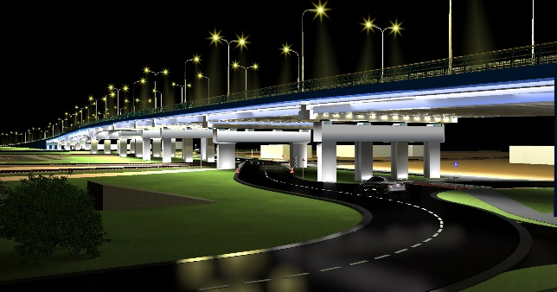
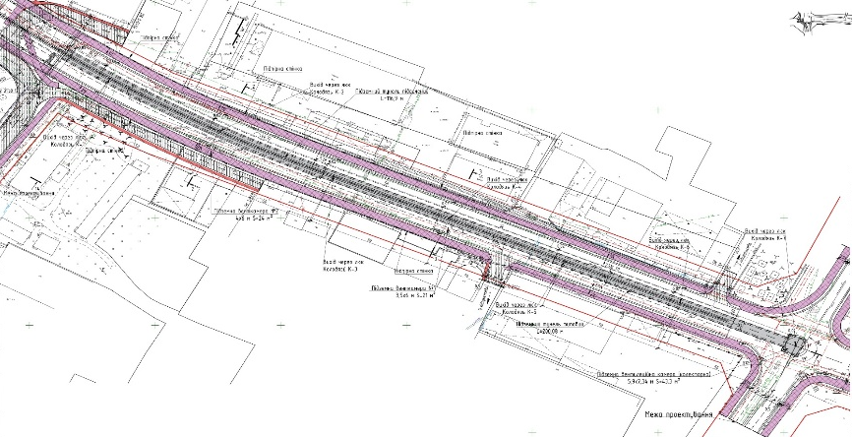
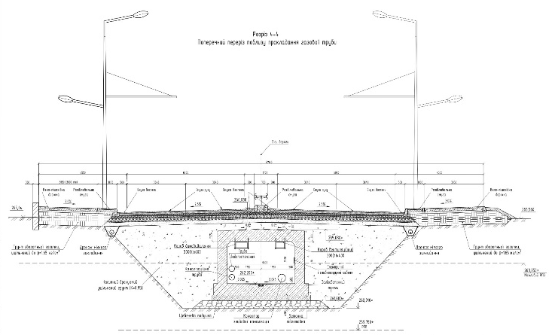
Будівництво об'єктів житлово-комунального господарства
Департаментом капітального будівництва була розроблена проєктно-кошторисна документація по наступним об'єктам:
Нове будівництво автодорожнього шляхопроводу через залізничні колії (у створі вул. Академіка Янгеля та вул. Левка Лук'яненка) в м. Вінниці – розробка ПКД на завершальному етапі
Складовою частиною проєкту шляхопроводу є розробка проєктно-кошторисної документації по об'єкту «Нове будівництво комунікаційного тунелю під дорожнім одягом вул. Лук'яненка на відрізку від перехрестя з вул. Шимка до перехрестя з вул. Зерова в м. Вінниці»

Slide 5
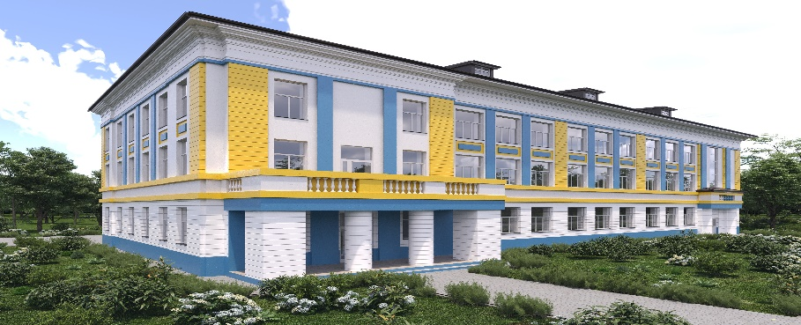
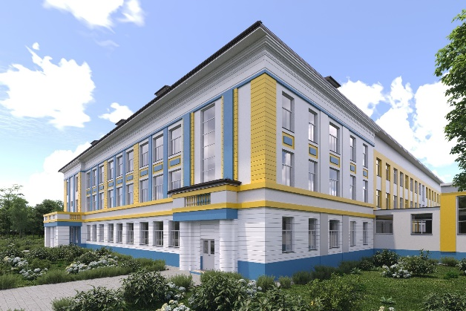
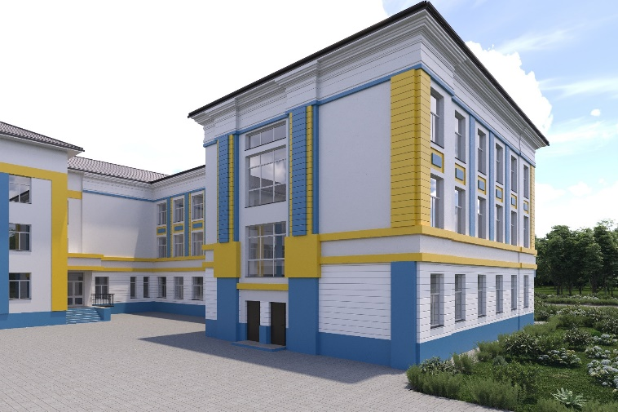
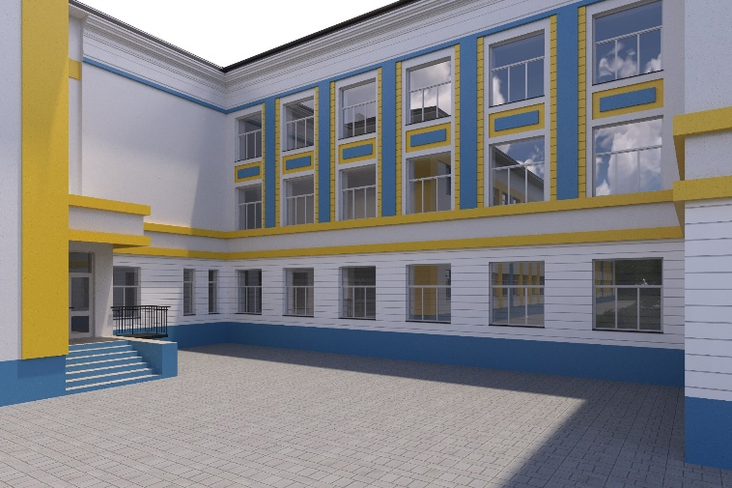
Будівництво освітніх установ та закладів
Реконструкція будівлі (термомодернізація) комунального закладу "Вінницький ліцей №32" по вул. Героїв Нацгвардії, 40 в м. Вінниці (заходи з енергозбереження)

Slide 6
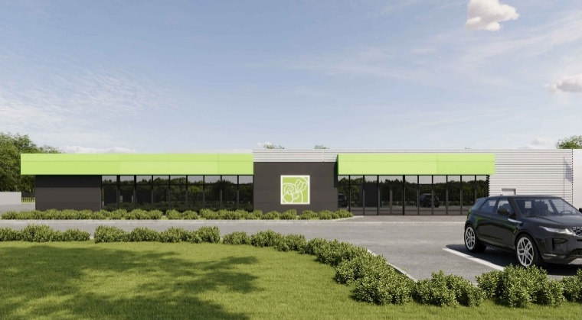
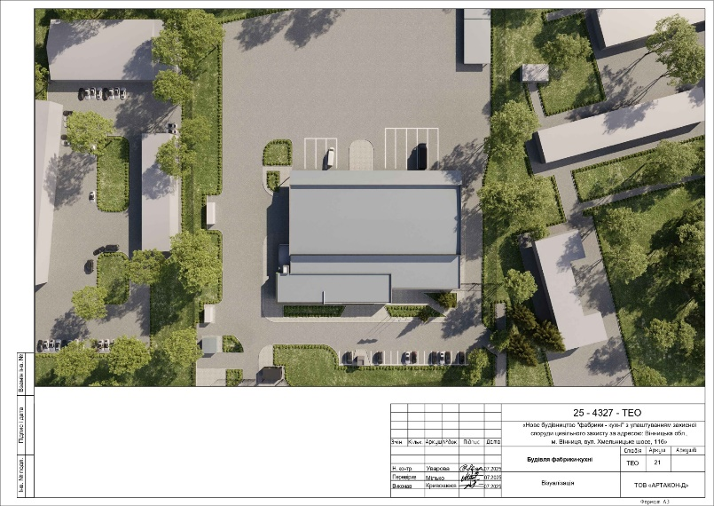
Будівництво інших об’єктів комунальної власності
Нове будівництво "фабрики-кухні" з улаштуванням захисної споруди цивільного захисту за адресою: Вінницька обл., м. Вінниця, вул. Хмельницьке шосе, 116
Завершується виготовлення проєктно-кошторисної документації для перевлаштування харчоблоків у закладах освіти під фабрику-кухню:
Реконструкція харчоблоку комунального закладу «Вінницький ліцей №30» по вул. Стрілецька, 62 в м. Вінниця;
Реконструкція харчоблоку комунального закладу «Вінницький ліцей №31» по вул. Богдана Ступки, 13 в м. Вінниця;
Капітальний ремонт харчоблоку та зони обідньої зали КЗ «Вінницький ліцей № 19» по вул. Северина Наливайка, 17 в м. Вінниця;
Капітальний ремонт харчоблоку та зони обідньої зали комунального закладу «Вінницький ліцей №32» по вул. Героїв Нацгвардії,40 в м. Вінниця;
Капітальний ремонт харчоблоку та зони обідньої зали КЗ «Вінницько-Хутірський ліцей» по вул. Незалежності, 54 в с. Вінницькі Хутори.

Slide 7
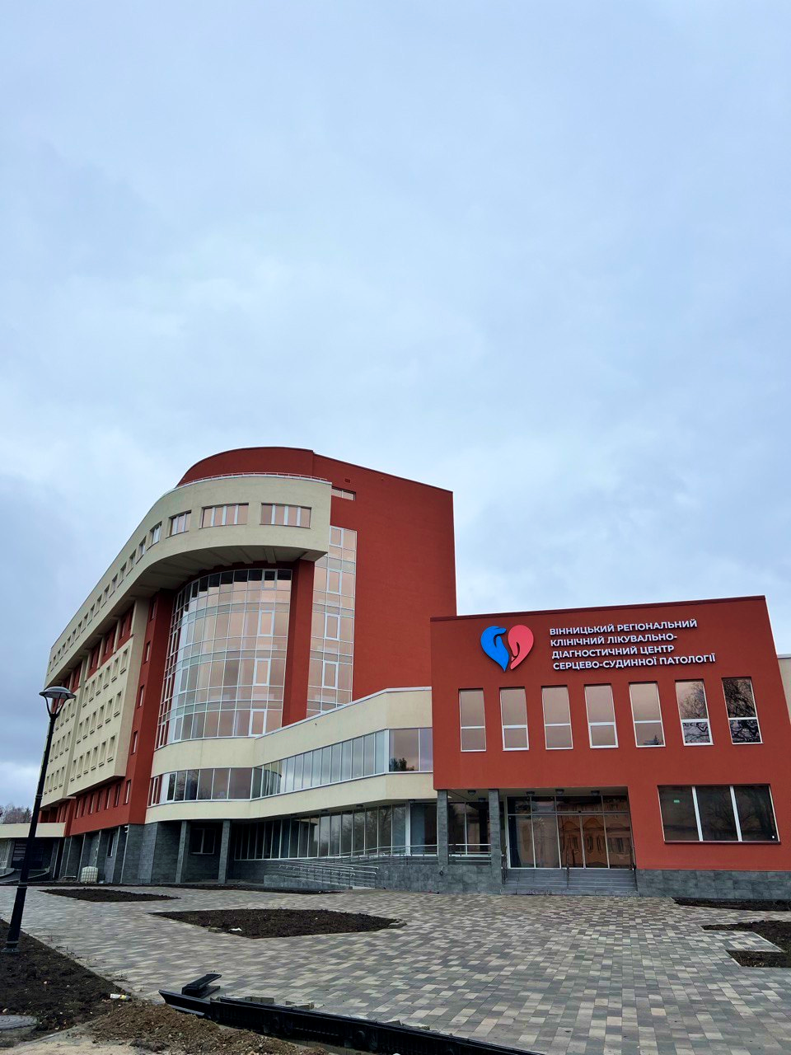
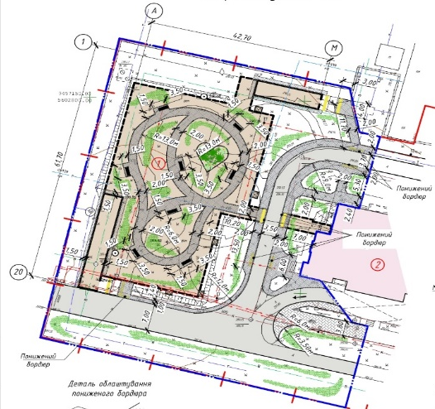
Будівництво закладів охорони здоров'я
Нове будівництво захисної споруди цивільного захисту - сховище комунального некомерційного підприємства "Вінницький регіональний клінічний лікувально-діагностичний центр серцево-судинної паталогії" по вул. Хмельницьке шосе, 98-Б в м. Вінниця

Slide 8
Будівництво освітніх установ та закладів
Протирадіаційні укриття

Slide 9
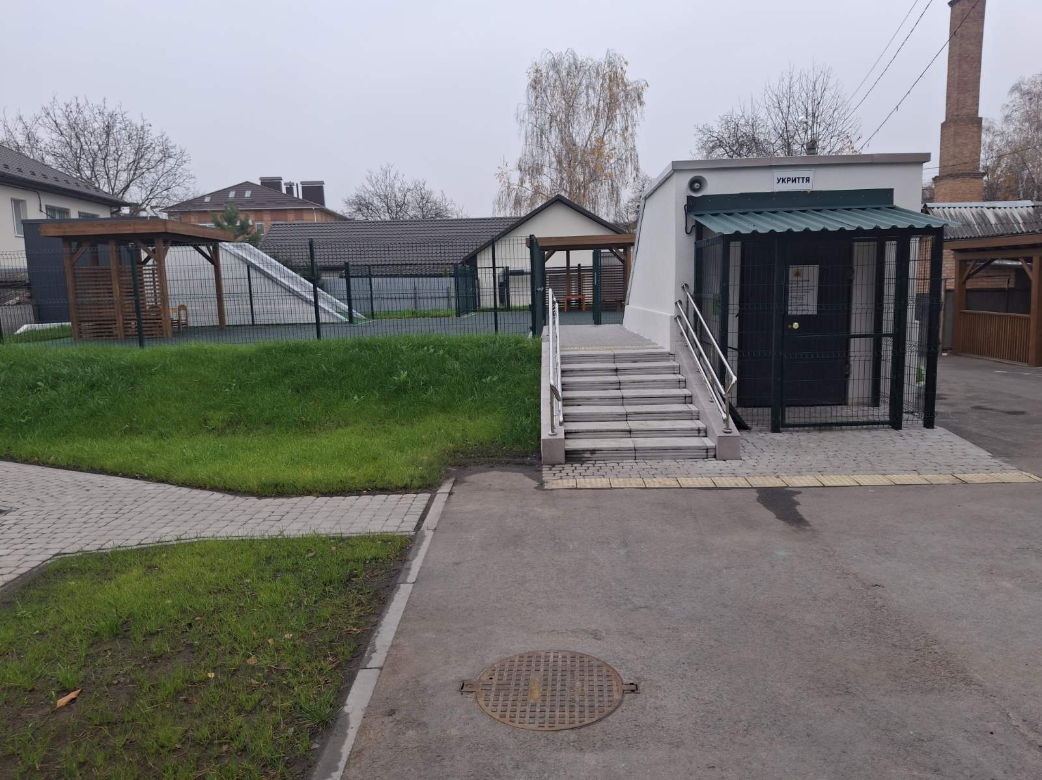
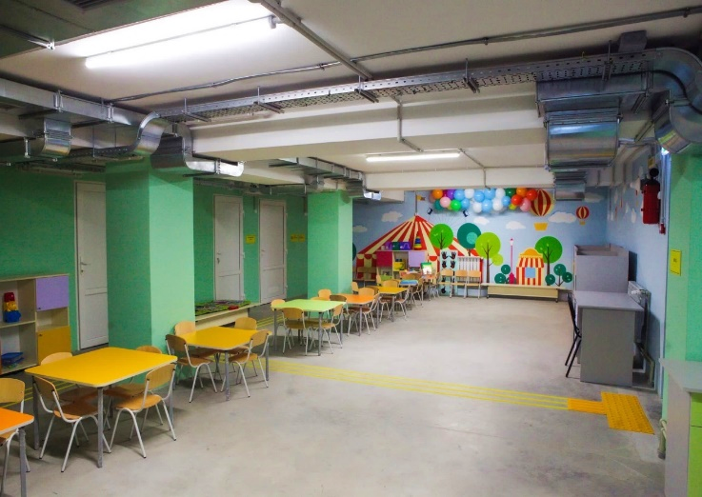
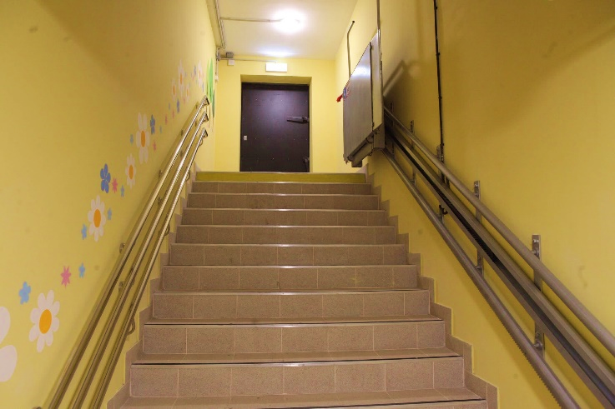
Нове будівництво споруди цивільного захисту, протирадіаційне укриття комунального закладу "Заклад дошкільної освіти № 28 Вінницької міської ради" по вул. Захисників Неба, 24 в м. Вінниці
Кошторисна вартість: 20,8млн грн
Місткість: 123 особи
Площа: 289 м²

Slide 10
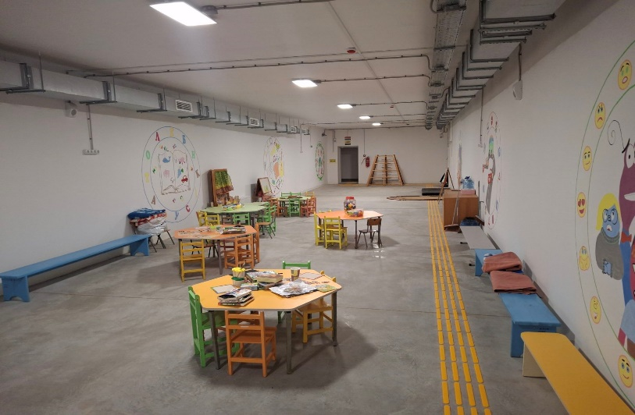
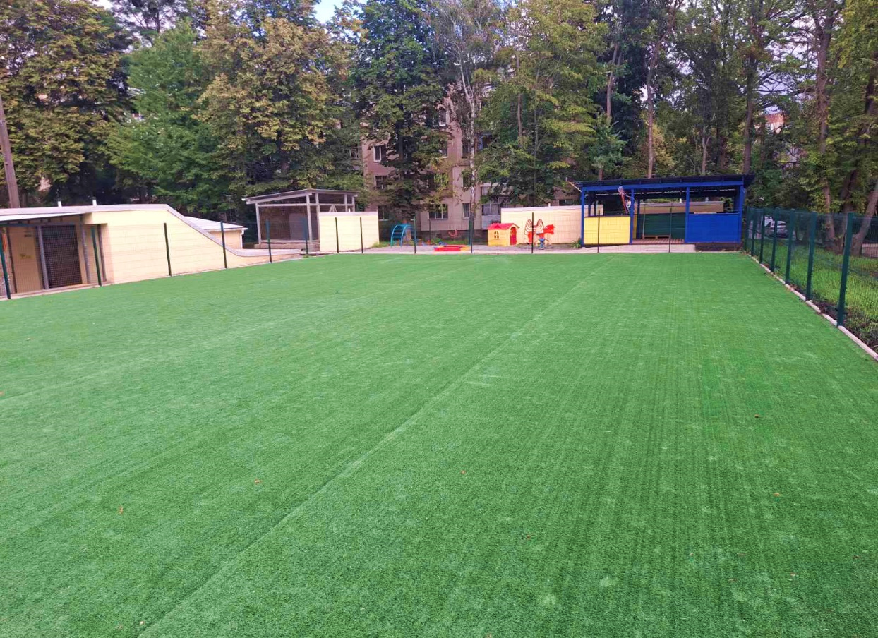
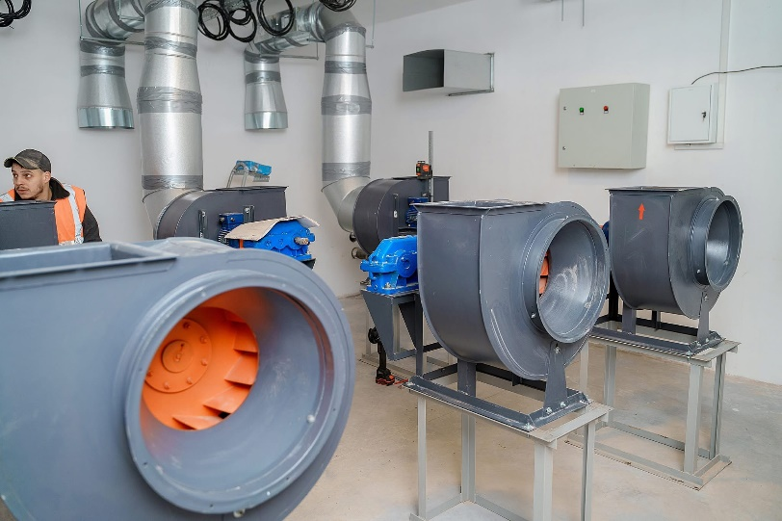
Нове будівництво споруди цивільного захисту, протирадіаційне укриття комунального закладу " Дошкільний навчальний заклад № 60 Вінницької міської ради" по просп. Космонавтів, 48 в м. Вінниці
Кошторисна вартість: 43,03 млн грн
Місткість: 475 осіб
Площа: 735 м²

Slide 11
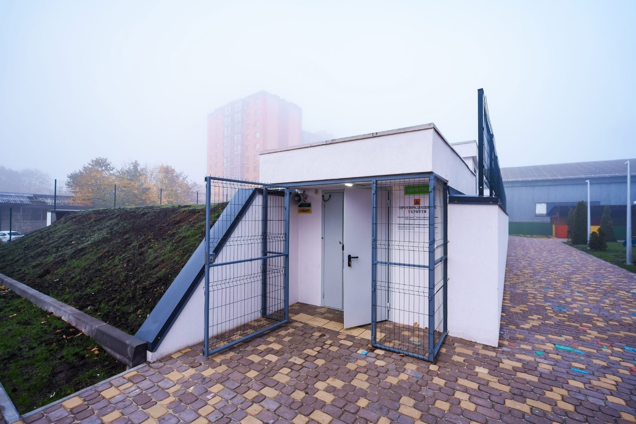
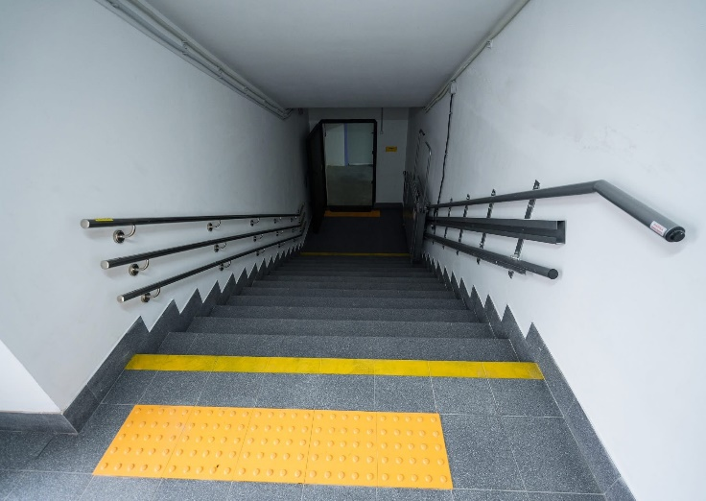
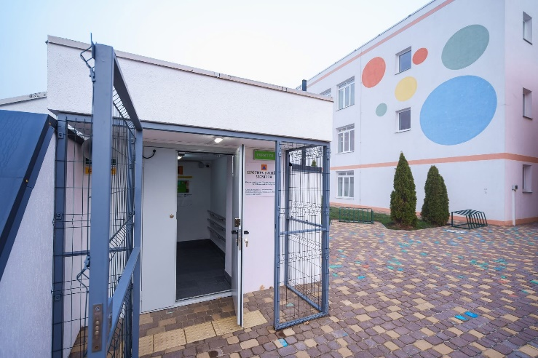
Нове будівництво споруди цивільного захисту, протирадіаційне укриття комунального закладу "Заклад дошкільної освіти № 20 Вінницької міської ради" по вул. О. Антонова, 13-А в м. Вінниці
Кошторисна вартість: 24,7 млн грн
Місткість: 290 осіб
Площа: 510 м²

Slide 12
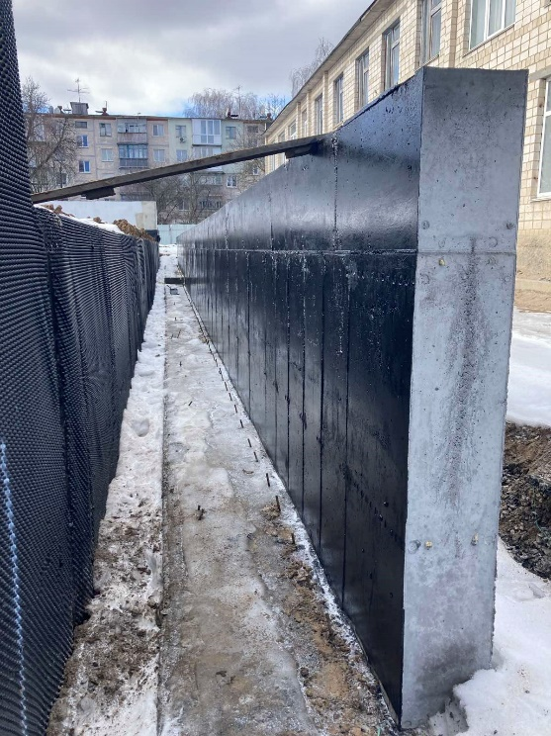
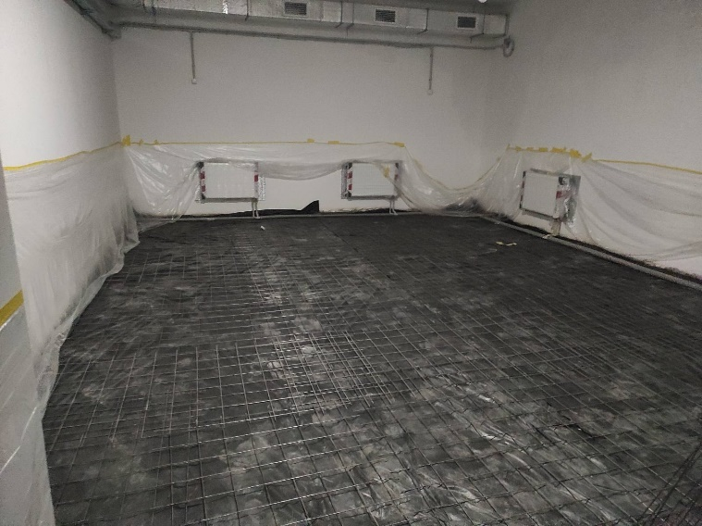
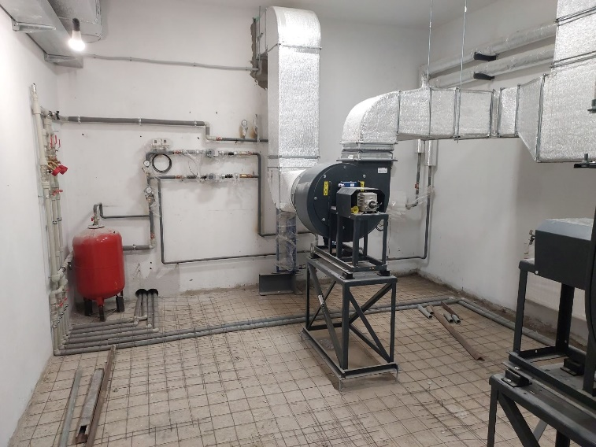
Нове будівництво споруди цивільного захисту, протирадіаційне укриття комунального закладу "Дошкільний навчальний заклад № 36 Вінницької міської ради" по вул. Київська, 124 в м. Вінниці
Кошторисна вартість: 33,3 млн грн
Місткість: 449 осіб
Площа: 759,9 м²

Slide 13
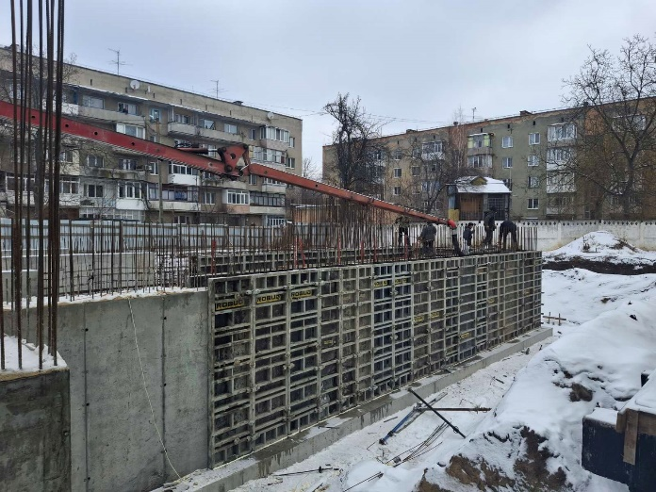
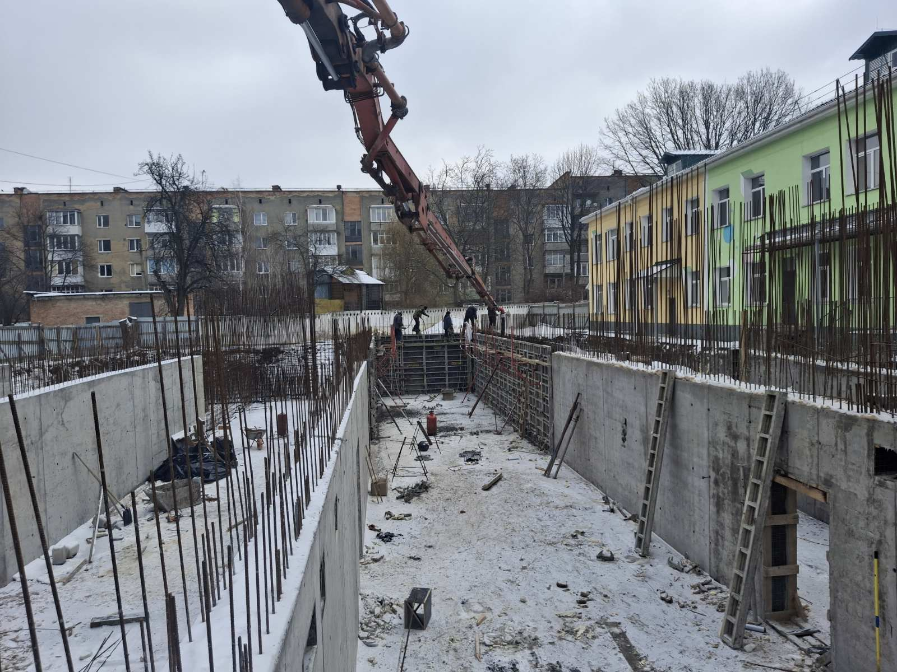
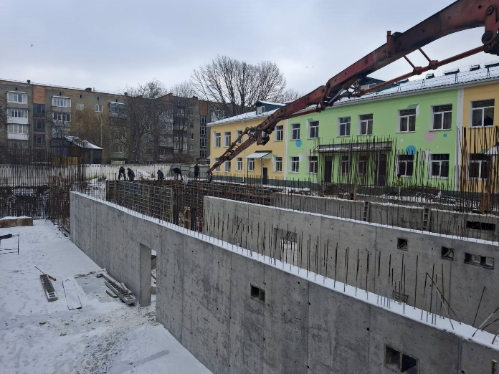
Нове будівництво споруди цивільного захисту – протирадіаційне укриття комунального закладу «Дошкільний навчальний заклад №23 Вінницької міської ради» по вул. Олександра Довженка, 3-А в м. Вінниці
Кошторисна вартість: 46,7 млн грн
Місткість: 449 осіб
Площа: 629 м²

Slide 14
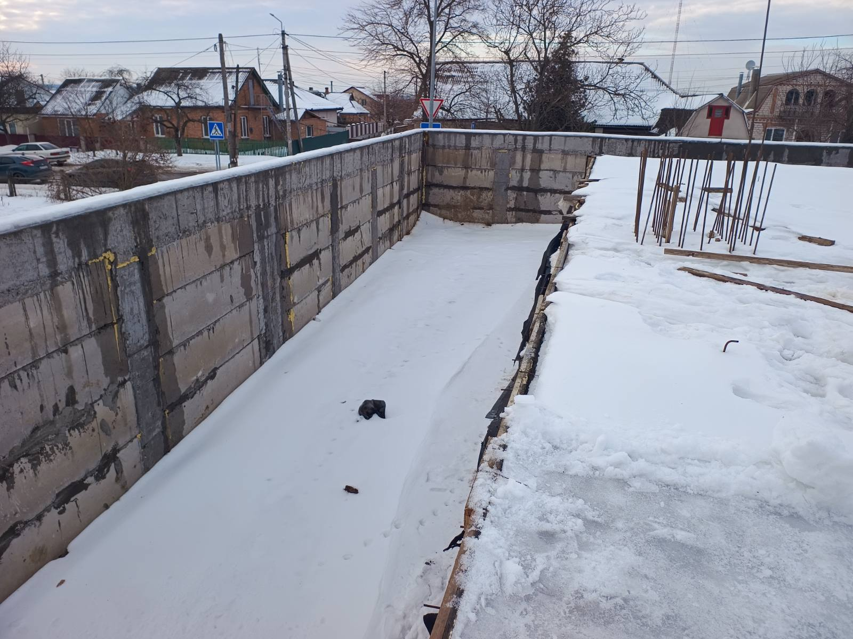
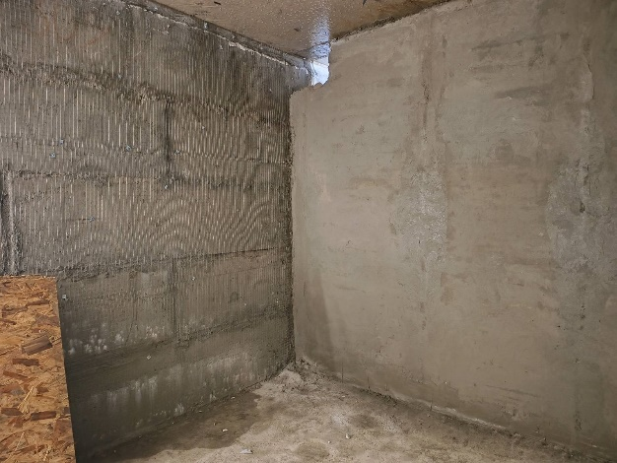
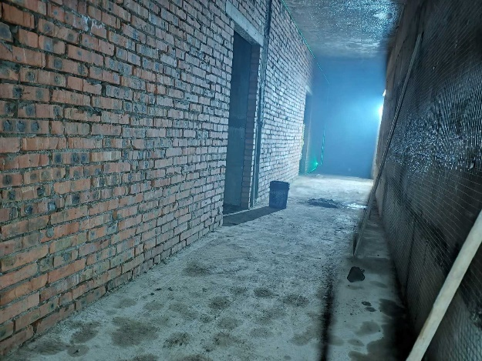
Нове будівництво споруди цивільного захисту, протирадіаційне укриття комунального закладу "Дошкільний навчальний заклад №38 Вінницької міської ради" по вул. Юрія Смирнова, 6а
в м. Вінниці
Кошторисна вартість: 50,04 млн грн
Місткість: 436 осіб
Площа: 746 м²

Slide 15
БУДІВНИЦТВО УСТАНОВ
ТА ЗАКЛАДІВ
(заходи з енергозбереження)

Slide 16
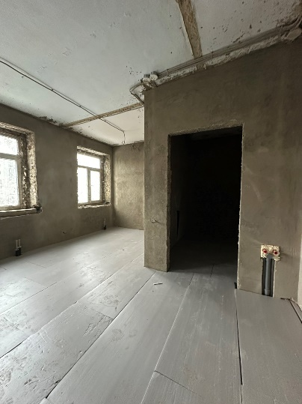
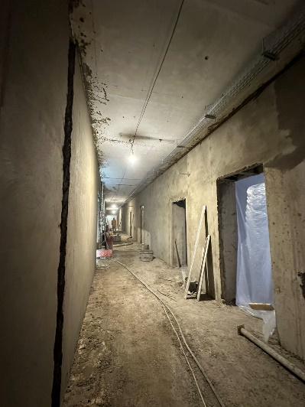
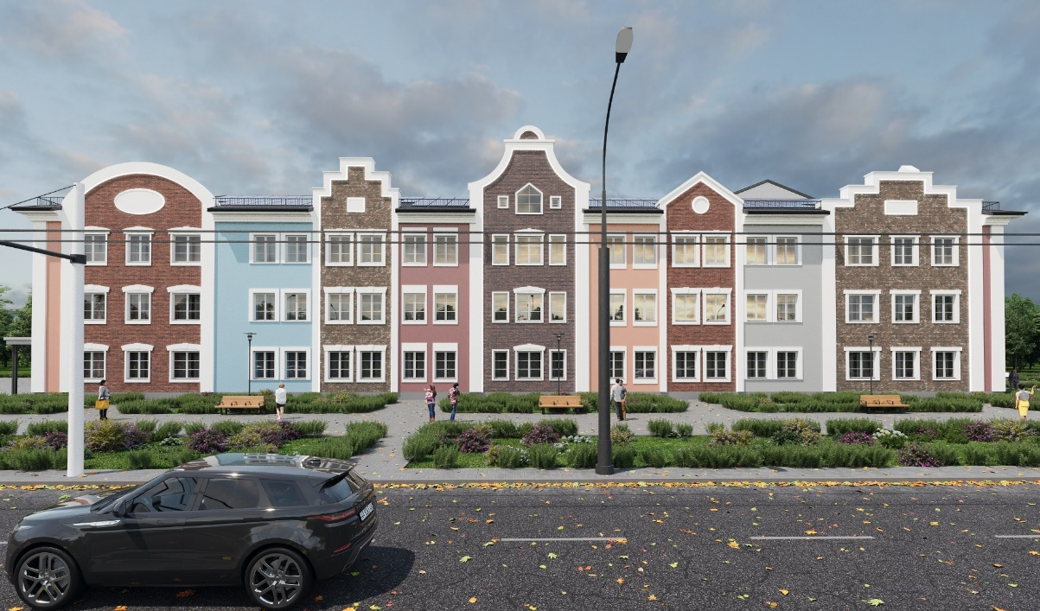
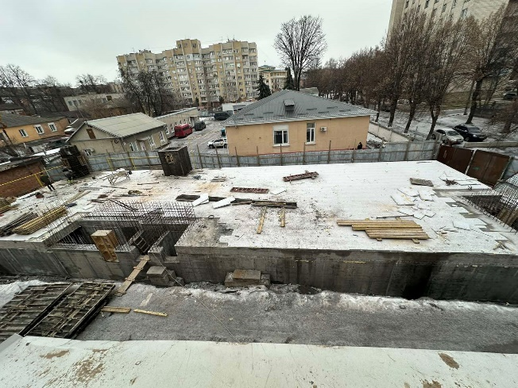
Реконструкція комплексу будівель КНП "ВМКЛ "Центр матері та дитини" з заходами енергозбереження та улаштуванням протирадіаційного укриття по просп. Коцюбинського, 50 у м. Вінниці
Кошторисна вартість: 372,3 млн грн
Площа будівлі медичного закладу – 3725.5 м²
Площа ПРУ – 401,5м²
Місткість ПРУ – 170 осіб

Slide 17
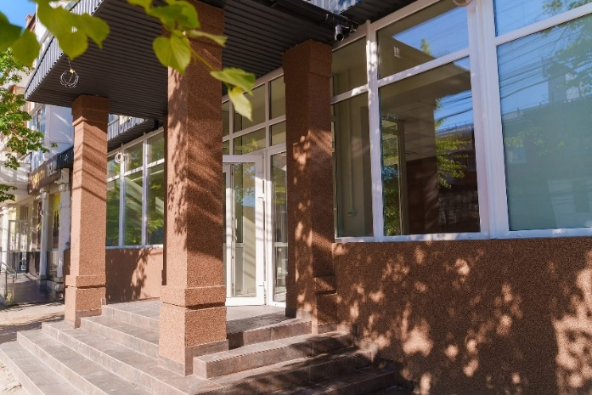
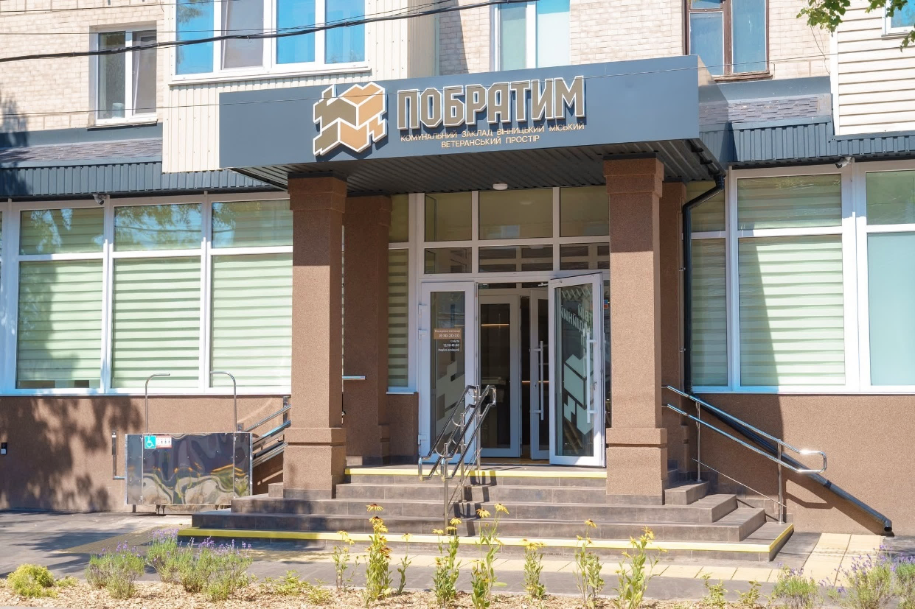
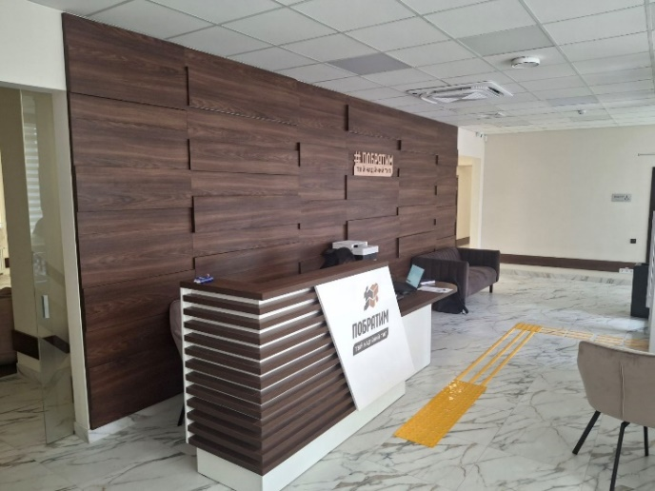
Реконструкція нежитлового приміщення №40 та частини нежитлового приміщення №39 (із заходами енергозбереження) з влаштуванням найпростішого укриття по вул. Степана Бандери, 6 в м. Вінниці
Кошторисна вартість: 20,8 млн грн
Площа: 343,8 м²
Місткість укриття – 46 осіб

Slide 18
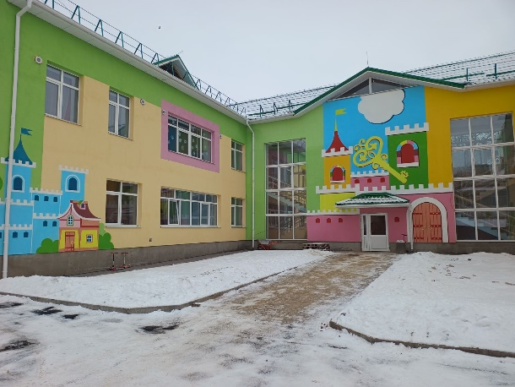
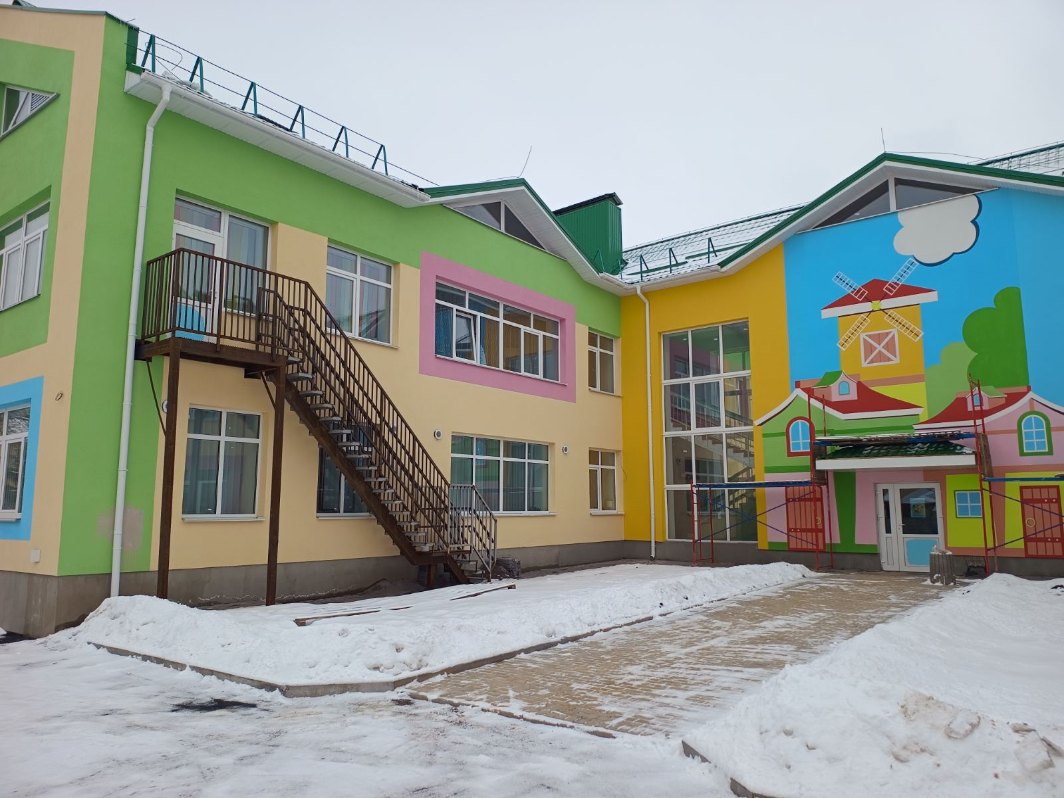
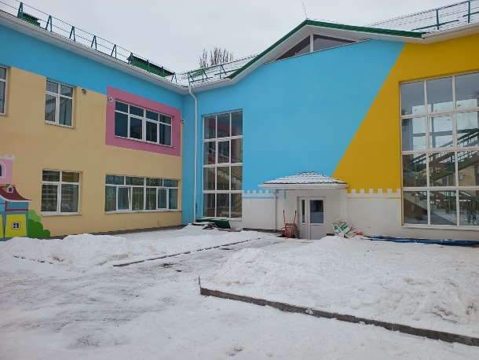
Реконструкція будівлі (термомодернізація) комунального закладу "Заклад дошкільної освіти № 29 Вінницької міської ради" по вул. Героїв Нацгвардії, 7 в м. Вінниці (заходи з енергозбереження)
Кошторисна вартість: 47,4 млн грн
Площа: 1847,3 м²

Slide 19
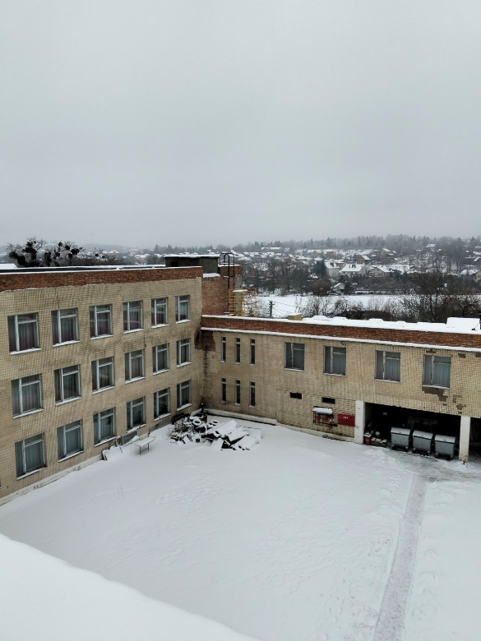
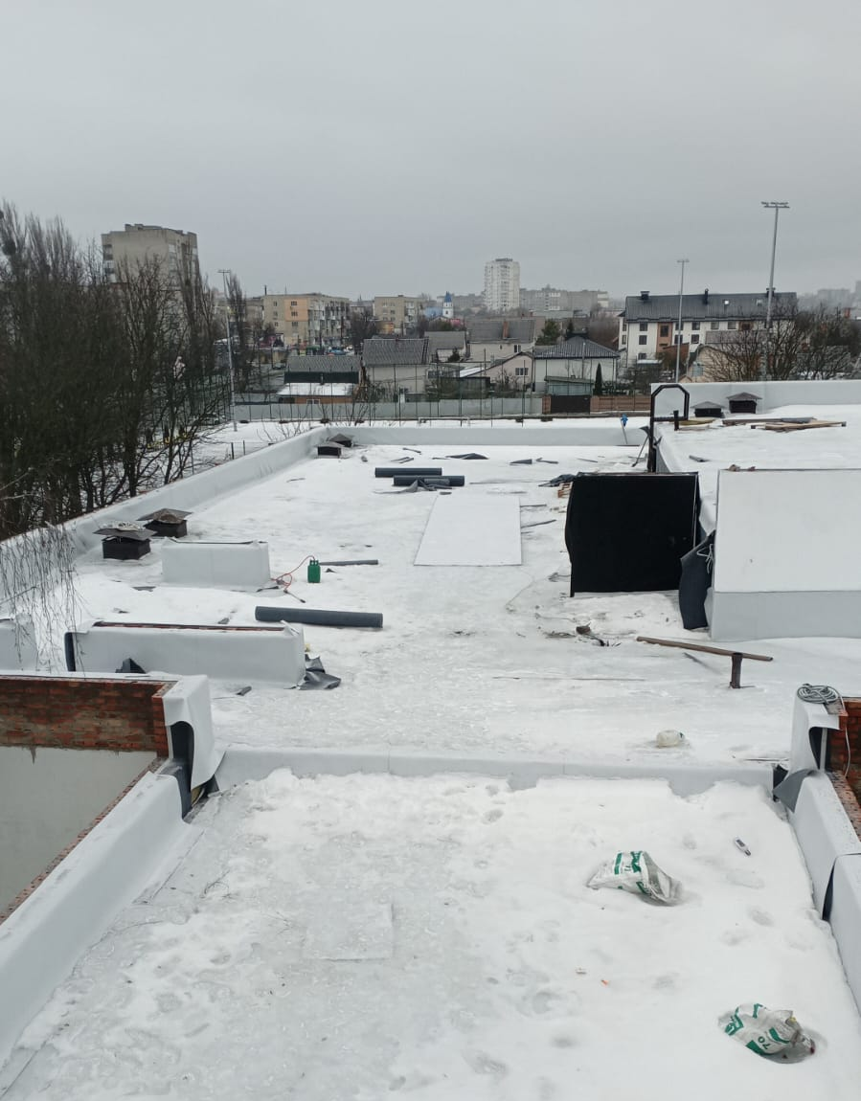
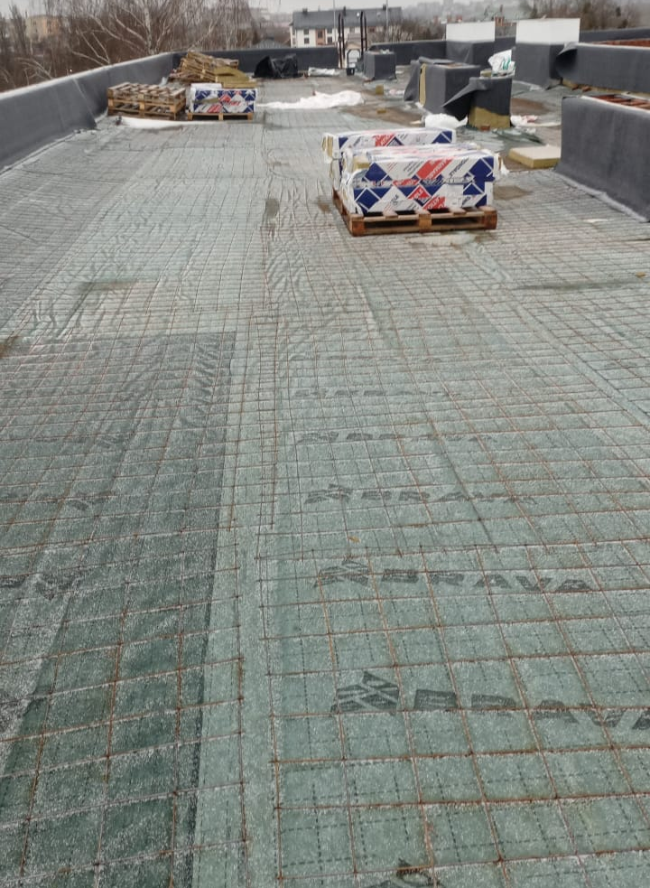
Реконструкція будівлі (термомодернізація) комунального закладу «Вінницький ліцей №29» по вул. Київська, 149 в м. Вінниці (заходи з енергозбереження)
Кошторисна вартість: 82,1 млн грн
Площа: 8718 м²

Slide 20
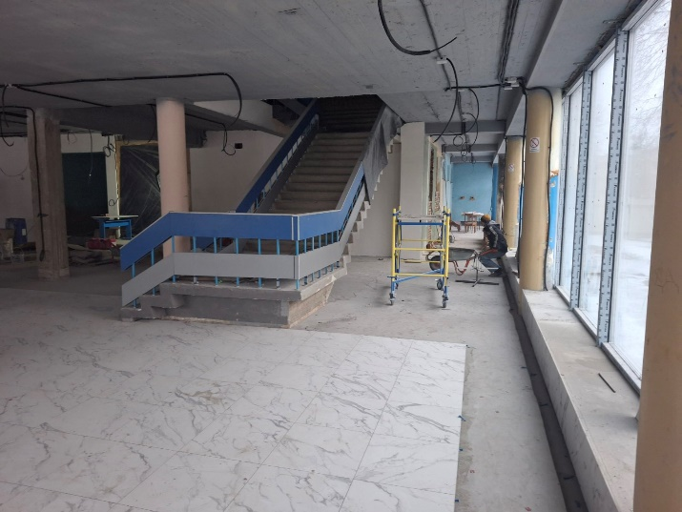
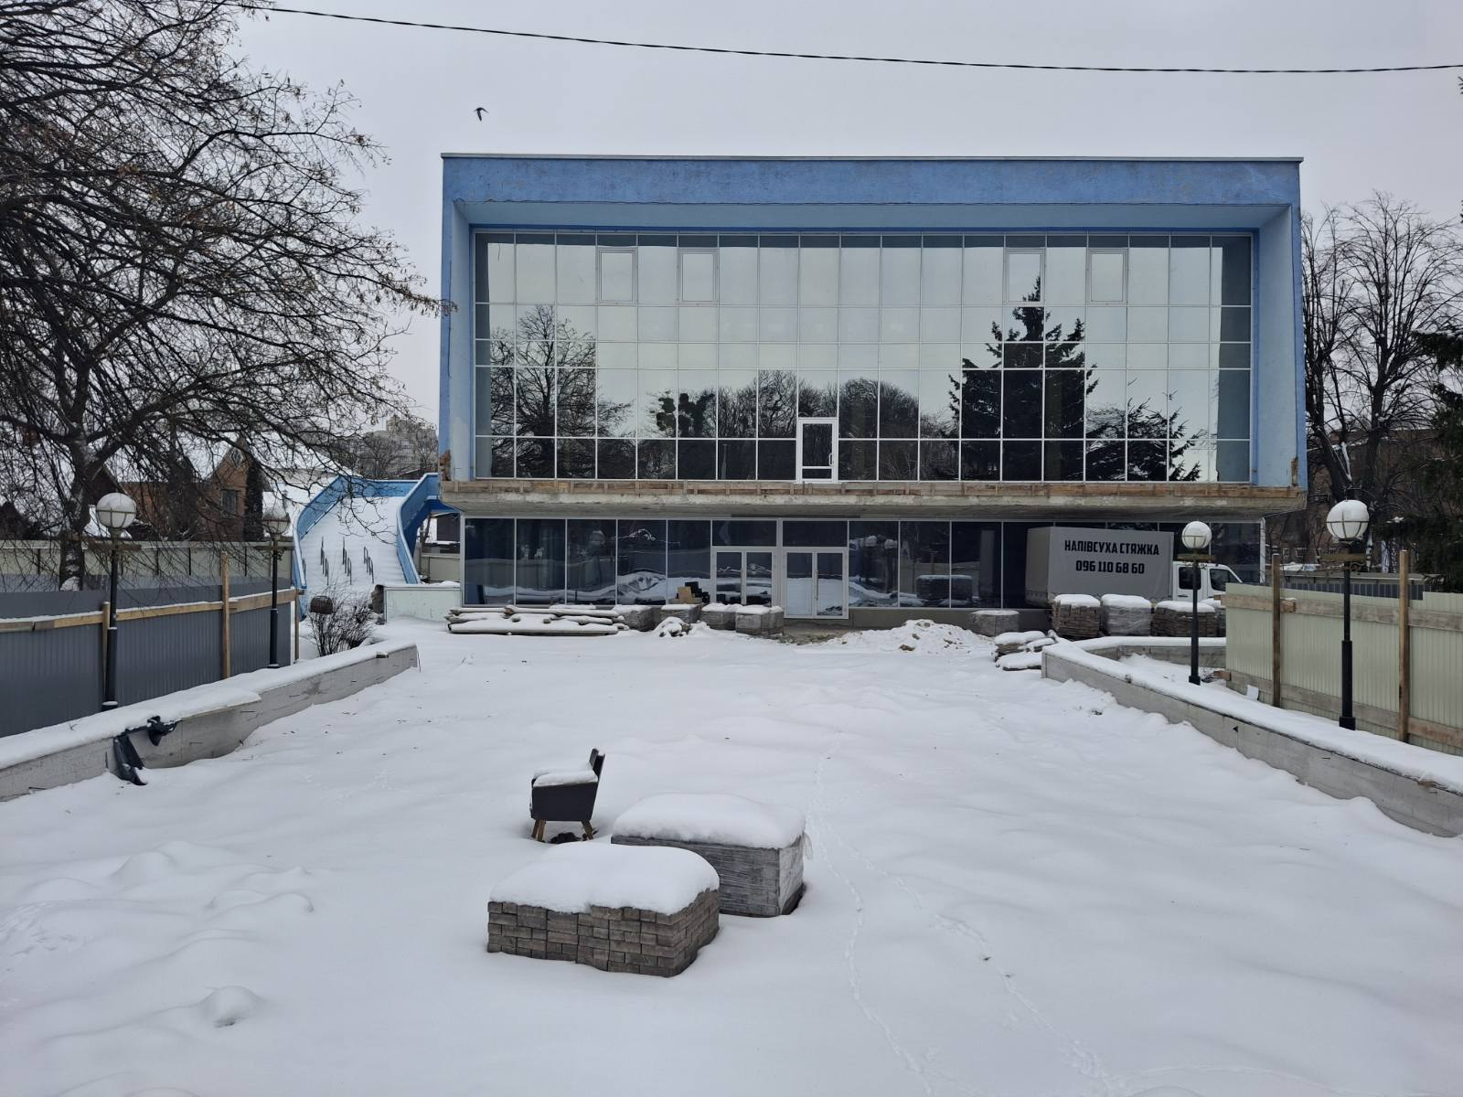
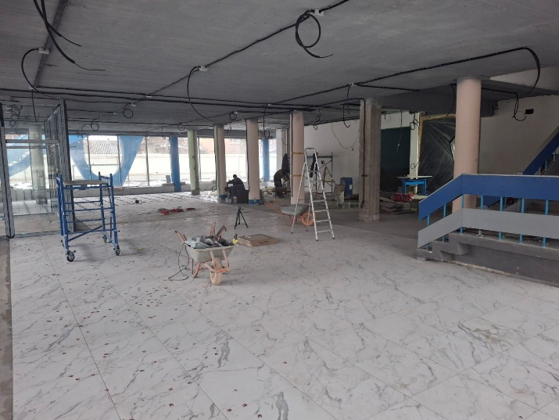
Реконструкція приміщення вестибюля (підготовка до опалювального сезону) будівлі закладу культури "Міський палац мистецтв" по вул. Стрілецька, 44 в м. Вінниці
Кошторисна вартість: 14 млн грн
Площа: 378 м²

Slide 21
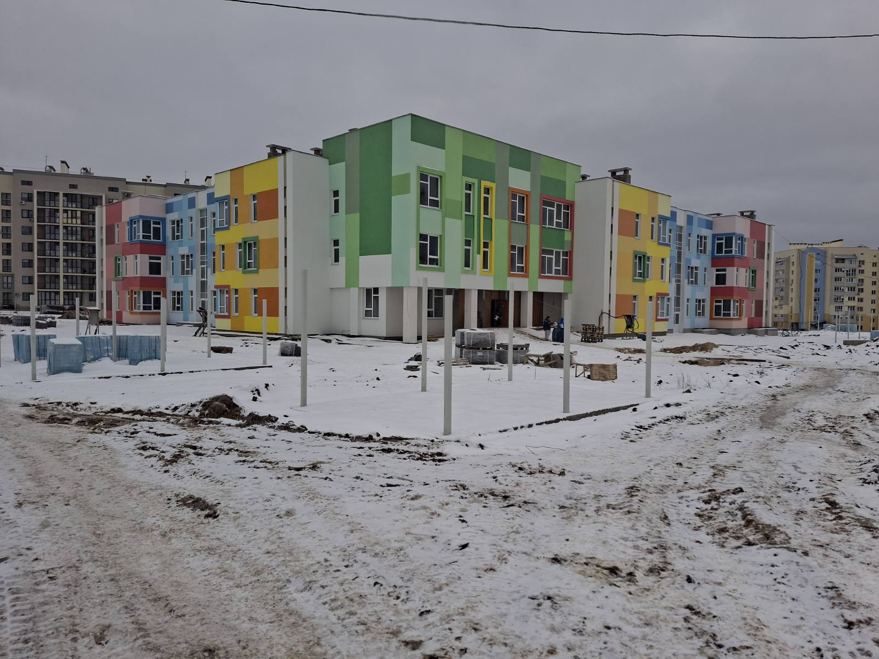
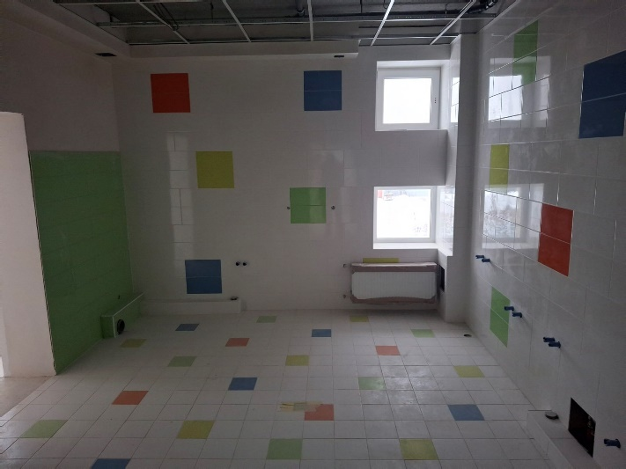
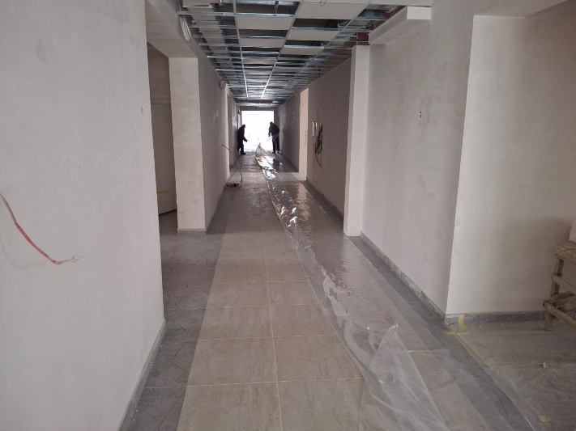
Нове будівництво дошкільного навчального закладу №1 на 12 груп в житловому районі "Академічний" по вул. Олександрівська, б/н в м. Вінниця
Кошторисна вартість: 84,1 млн грн
Площа: 5777 м²

Slide 22
Надання дошкільної освіти
Капітальний ремонт споруд цивільного захисту-укриттів комунальних закладів дошкільної освіти

Slide 23
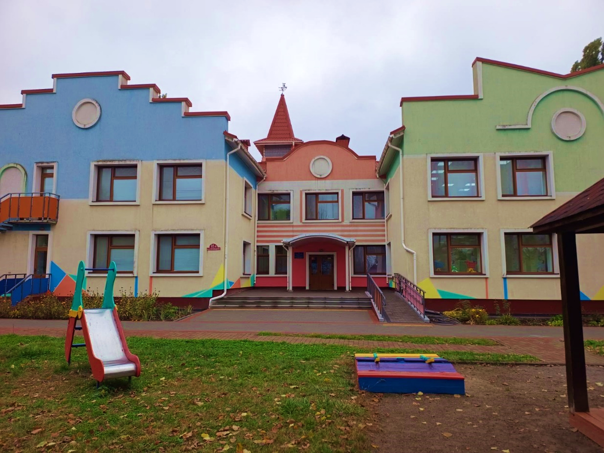


Капітальний ремонт споруди цивільного захисту - укриття комунального закладу "Дошкільний навчальний заклад № 5 Вінницької міської ради" по вул. Стрілецька, 85-А в м. Вінниці
Кошторисна вартість: 17,6 млн грн
Місткість: 154 особи
Площа: 588 м²

Slide 24



Реконструкція будівлі (термомодернізація) комунального закладу "Дошкільний навчальний заклад №74 Вінницької міської ради" по вул. Андрія Первозваного, 68 в м. Вінниці
Кошторисна вартість: 74,8 млн грн
Площа: 3624 м²

Slide 25



Реконструкція будівлі (термомодернізація) комунального закладу "Загальноосвітня школа І-ІІІ ступенів №21 Вінницької міської ради" по вул.600 річчя,16 в м. Вінниці (заходи з енергозбереження)
Кошторисна вартість: 71,5 млн грн
Площа: 5992 м²

Slide 26
Проектування, реставрація та охорона пам'яток архітектури

Slide 27



Реставрація памятки архітектури місцевого значення "Будинок окружного суду" по вул. Грушевського, 17 у м. Вінниці (охоронний номер 22-Вн) з пристосуванням під потреби міського суду (в т.ч. проєктні роботи)
Кошторисна вартість: 69,5 млн грн
Площа: 4958 м²

Slide 28
Надання загальної середньої освіти закладами загальної середньої освіти за рахунок коштів місцевого бюджету

Slide 29



Капітальний ремонт покрівлі (підготовка до опалювального сезону та заходи з енергозбереження) будівлі комунального закладу «Гавришівський ліцей Вінницького району Вінницької області» по вул. Августюка Олега, 17 у с. Гавришівка
Кошторисна вартість: 10,8 млн грн
Площа: 991 м²

Slide 30



Капітальний ремонт покрівлі (підготовка до опалювального сезону та заходи з енергозбереження) будівлі Комунального закладу «Вінницький ліцей №4» по вул. Гоголя, 18
у м. Вінниця
Кошторисна вартість: 17,5 млн грн
Площа: 1165 м²

Slide 31
Реалізація проектів (заходів) з відновлення об'єктів житлового фонду, пошкоджених/знищених внаслідок збройної агресії, за рахунок коштів місцевих бюджетів

Slide 32



Капітальний ремонт житлового будинку та господарської споруди по вул. Рильського, 3
в с. Писарівка Вінницької МТГ, пошкодженого внаслідок збройної агресії російської федерації
Кошторисна вартість: 6,1 млн грн
Площа: 114 м²

Slide 33
ДЯКУЮ
ЗА УВАГУ!

